Slide 1
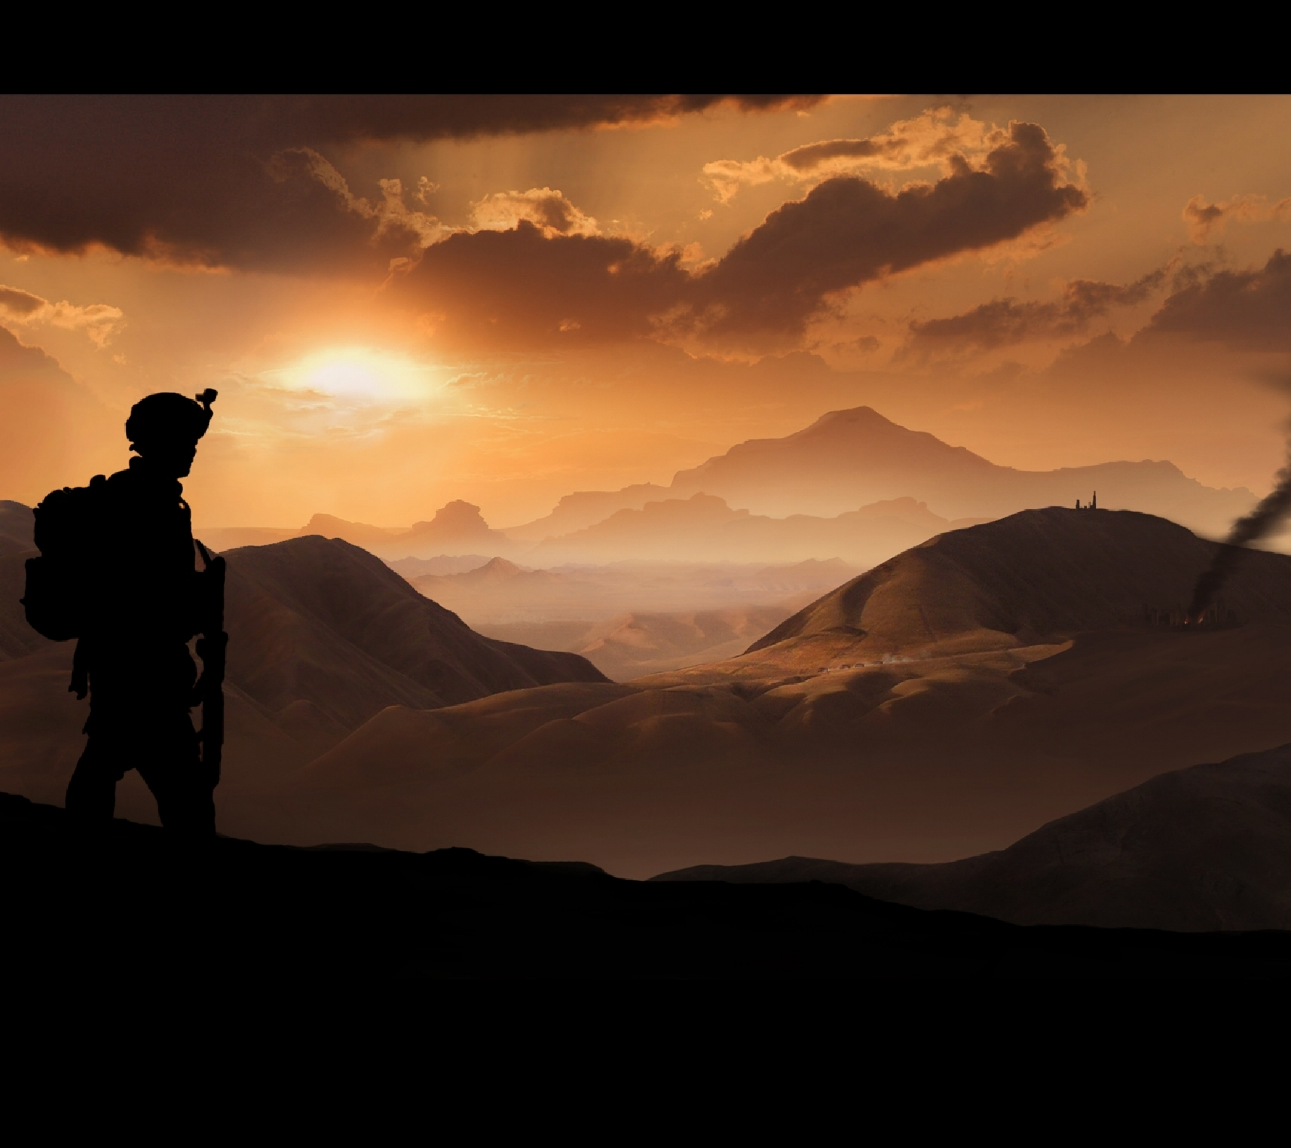
Муниципальное общеобразовательное учреждение «Глебовская средняя общеобразовательная школа» Трудные дороги памяти
Выполнил: Миронов Владислав
7 класс
Руководитель: Меньшова А.В.

Slide 2
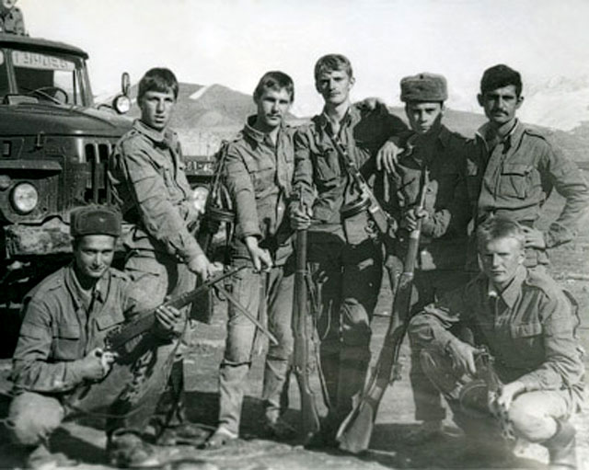
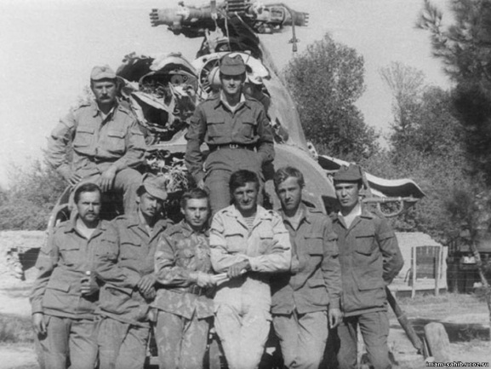
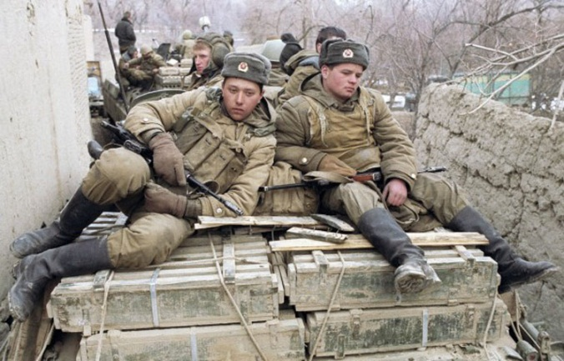
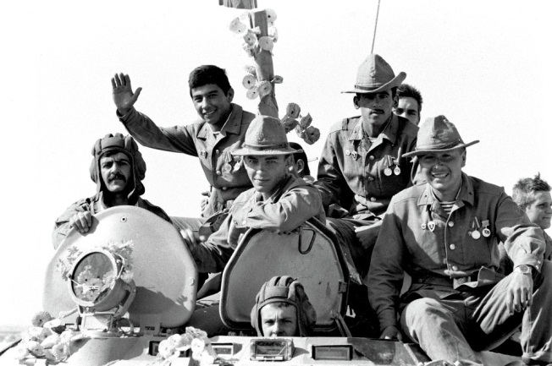
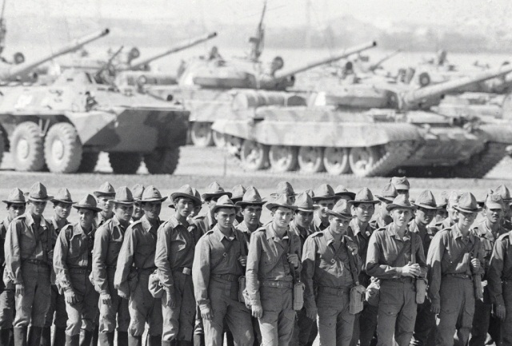
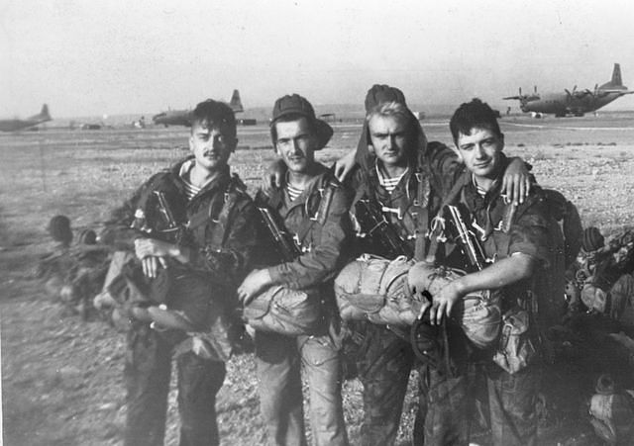
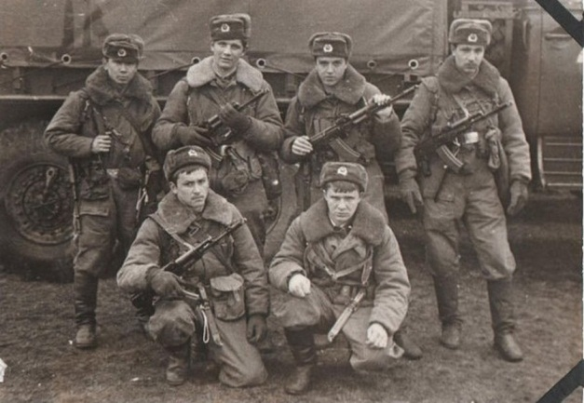
Они живут рядом с нами.
А война живет в них.

Slide 3
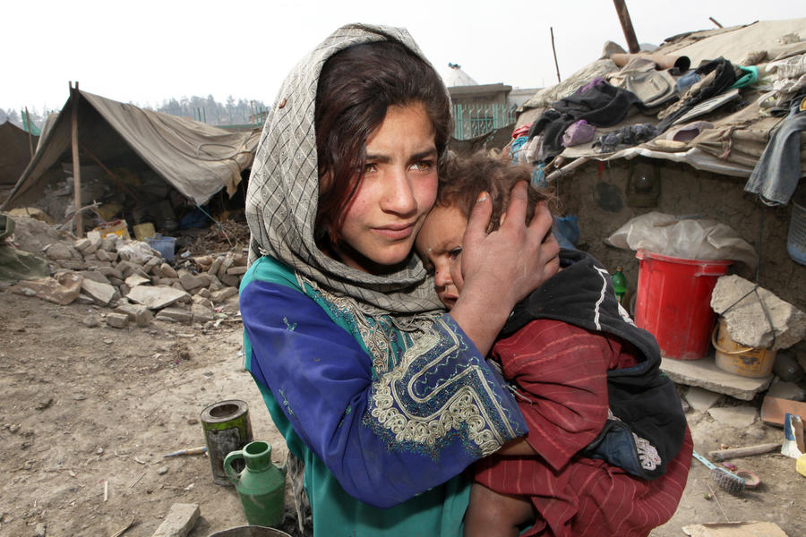
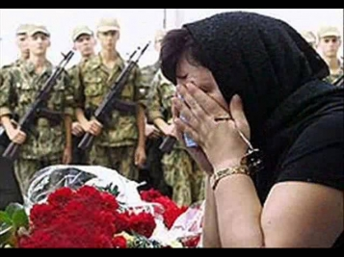
У каждого поколения воинов есть своя память о войне.
У Афгана - тоже своя Память.
Война - это всегда горе.
Многолетняя Афганская военная кампания
принесла много страданий народу Афганистана.
Постучалась она горем и в наши дома.

Slide 4
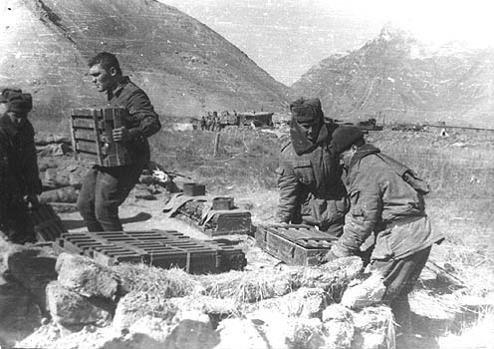
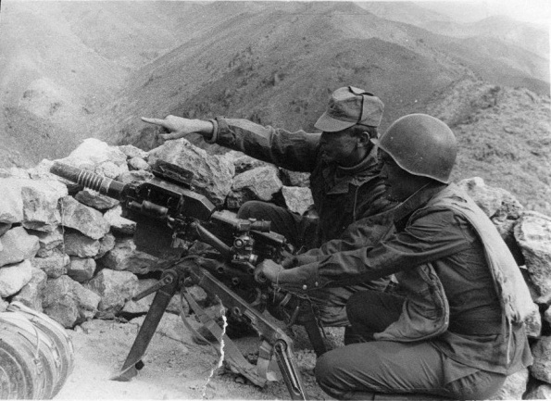
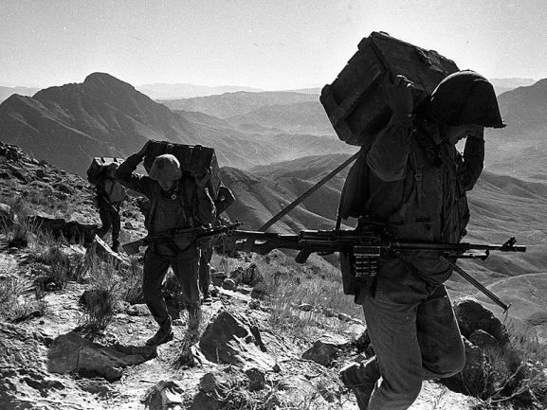
Наши войска оказались втянутыми
в гражданскую войну
между афганскими войсками и моджахедами.

Slide 5
Война коснулась многие семьи.
Ребята уходили служить в армию,
и многие родители не знали,
что их дети отправлены в далёкий Афганистан.

Slide 6
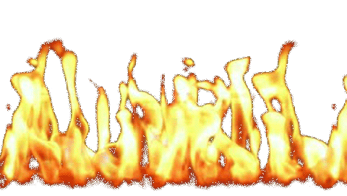
Десять страшных лет
продолжалась война в Афганистане.
Официально она называлась
«выполнением интернационального долга».
Более 13 тысяч ребят погибло в той войне.
А те, кто остался жив,
не очень охотно вспоминают страшные дни,
не любят говорить об этом.
Такие воины-афганцы есть и в нашей родне …

Slide 7
Жигалов Юрий Викторович.
Школу закончил в 1977 году.
В армию пошел в 1979году.
Присягу принимал в г. Балашиха
и через пять месяцев был
переведен в город Житомир.
Служил в танковых войсках.

Slide 8
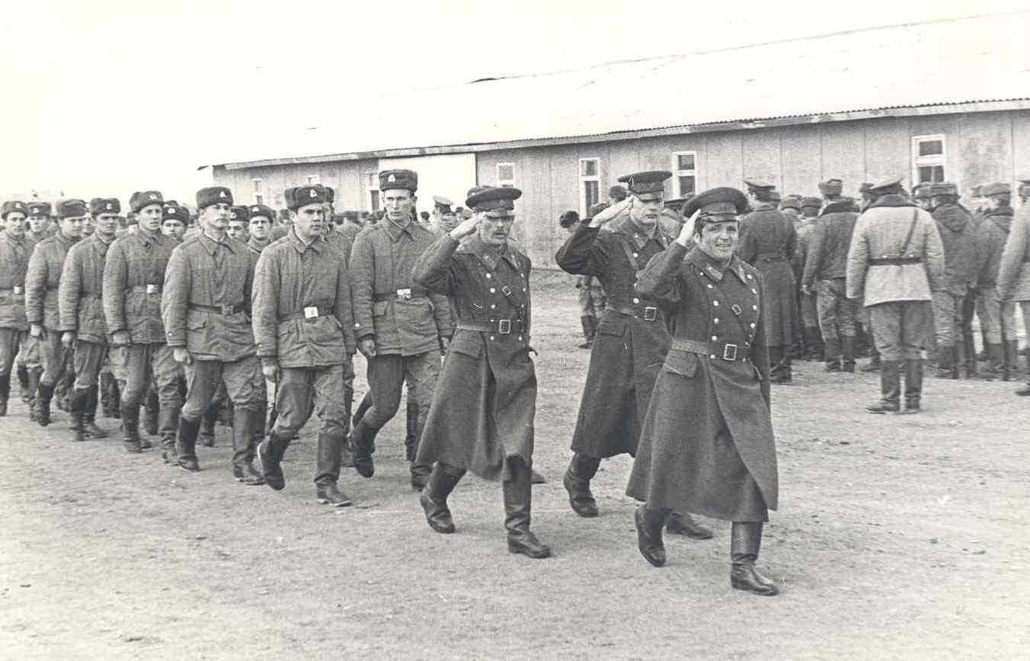
И вот, когда вся часть была построена на плацу, генерал выступил с призывом:
«Сынки! Кто бы хотел служить в Афганистане –
шаг вперед.»
Юрий Викторович и многие другие солдаты сделали шаг вперед.
Ведь долгое время, мало кто знал о том,
что в действительности происходит в Афгане.

Slide 9
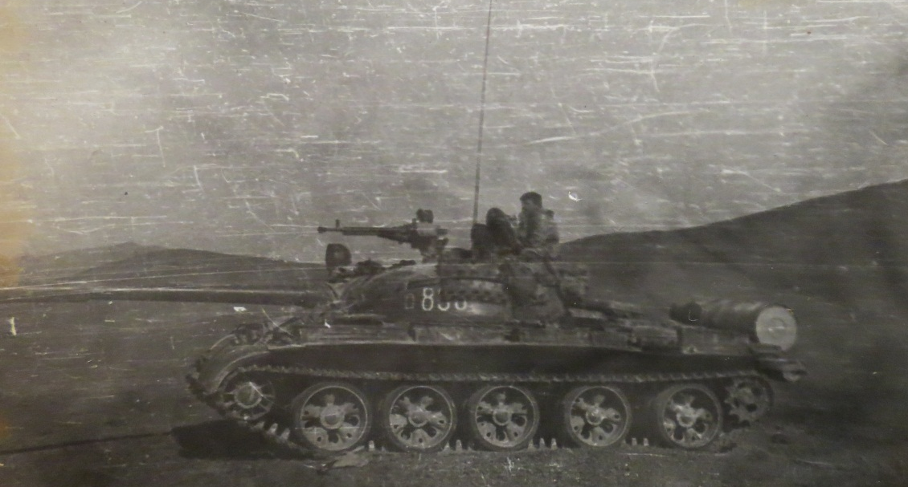
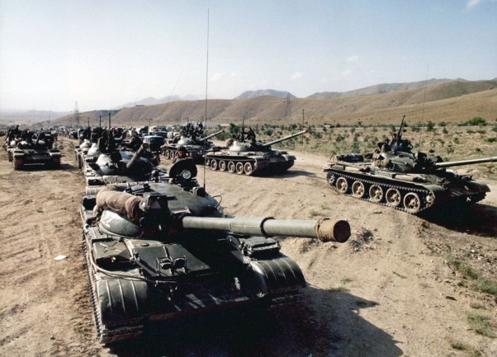
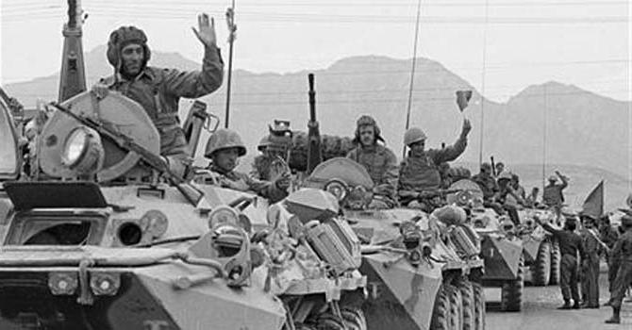
На самолете их часть доставили в Кабул.
Из Кабула на танках доехали до места назначения.

Slide 10
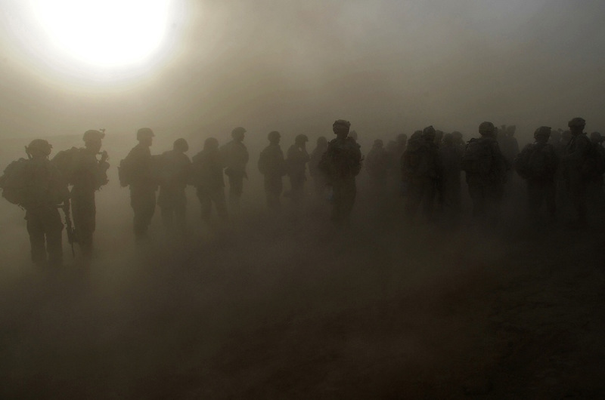
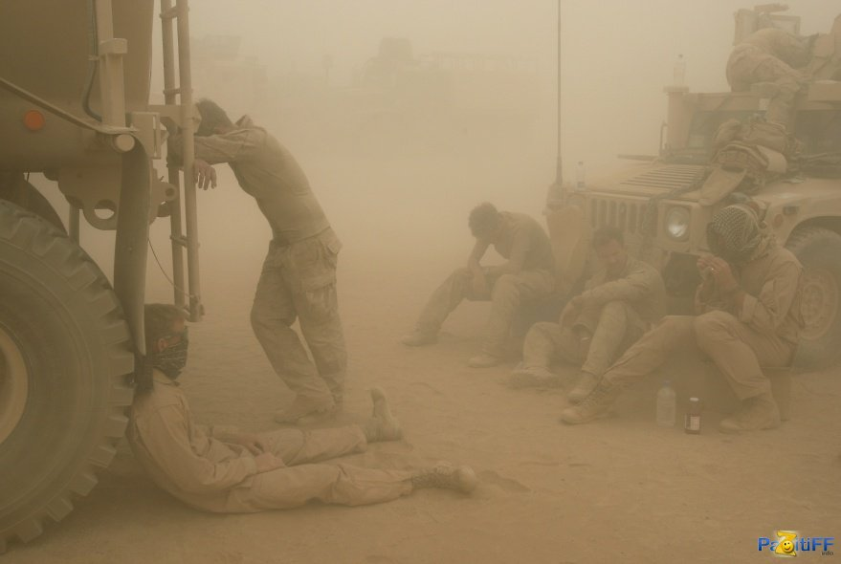
Поначалу было очень непривычно.
С утра очень жарко, а ночью холодно.
Ветер.
Песок забивал глаза.

Slide 11
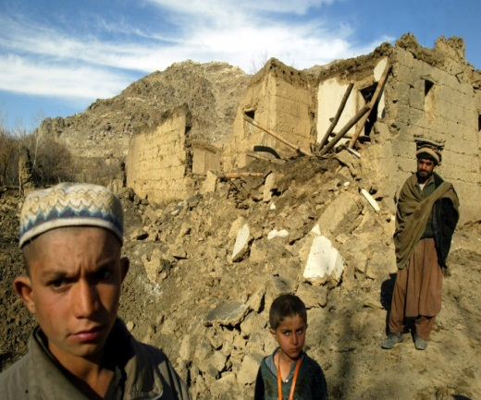
Днем к их части подходили дети и старики.
Их было очень жалко и солдаты угощали их тушёнкой.
Однако значительная часть населения
отнеслась к приходу советских войск враждебно. Иноверцам был объявлен джихад, т.е. «священная война». Душманы либо уклонялись от прямых столкновений
и наносили удары исподтишка,
либо устраивали засады в горных ущельях,
либо ловко маскировались под мирных крестьян.

Slide 12
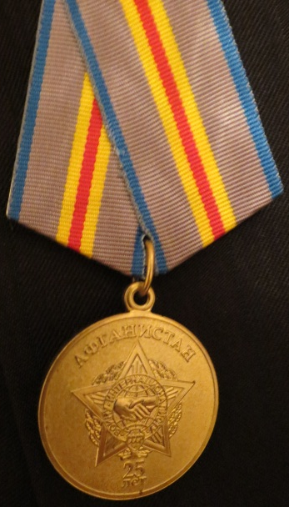
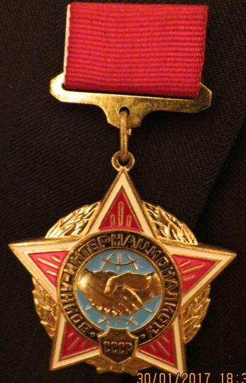
Юрий Викторович с нетерпением ждал писем с Родины.
В июне 1981 года он вернулся домой живой и здоровый. Все были рады его возвращению,
а он всех обнимал и плакал.
Устроился кузнецом на кузницу,
в которой работает и по сей день.
Вырастил двух сыновей. Сейчас у него три внучки.

Slide 13
На этой войне
Юрий Викторович потерял много друзей и товарищей.
Вспоминая сегодня о войне в Афганистане,
мы проявляем уважение к памяти тех,
кто воевал в той войне, исполняя свой солдатский долг.

Slide 14
http://nevsedoma.com.ua/images/2011/147/4/1326-900.jpg
http://www.ca-portal.ru/uploads/artimage/44c6766833e13d5abe35511255a6bd6a.jpg
http://fanaru.com/landscapes/image/173292-landscapes-afghanistan.jpg
http://sputnik.kg/images/101436/30/1014363039.jpg
http://ugranow.ru/wp-content/uploads/2013/02/getImage.jpg
http://www.soldati-russian.ru/_ph/12/276283769.jpg
http://ribalych.ru/wp-content/uploads/2016/11/raznaryadki_550.jpg
http://popgun.ru/files/g/36/orig/13433593.jpg
http://static.businessinsider.com/image/558c39ba69bedd9113246430/image.jpg
http://www.afgan.ru/34/34mi11.jpg
http://www.soldati-russian.ru/_ph/12/737473045.jpg
http://paraparabellum.ru/wp-content/uploads/2012/12/afganistan8.jpg
http://www.turkcebilgi.com/uploads/media/harita/Afghanistan_bayrak_harita.png
https://s-media-cache-ak0.pinimg.com/originals/04/b9/dd/04b9dd052b90557cb15adefbef972519.jpg
http://www.soldati-russian.ru/_ph/12/858188835.jpg
https://www.kiblat.net/files/2014/08/s_a10_51959415.jpg
http://edikst.ru/misc/i/gallery/8880/91161.jpg
http://www.artsfon.com/pic/201503/1280x1024/artsfon.com-64631.jpg

